Slide 1
Θέατρο Σκιών
e Shadow : το Ψηφιακό θέατρο μας ενώνει

Slide 2
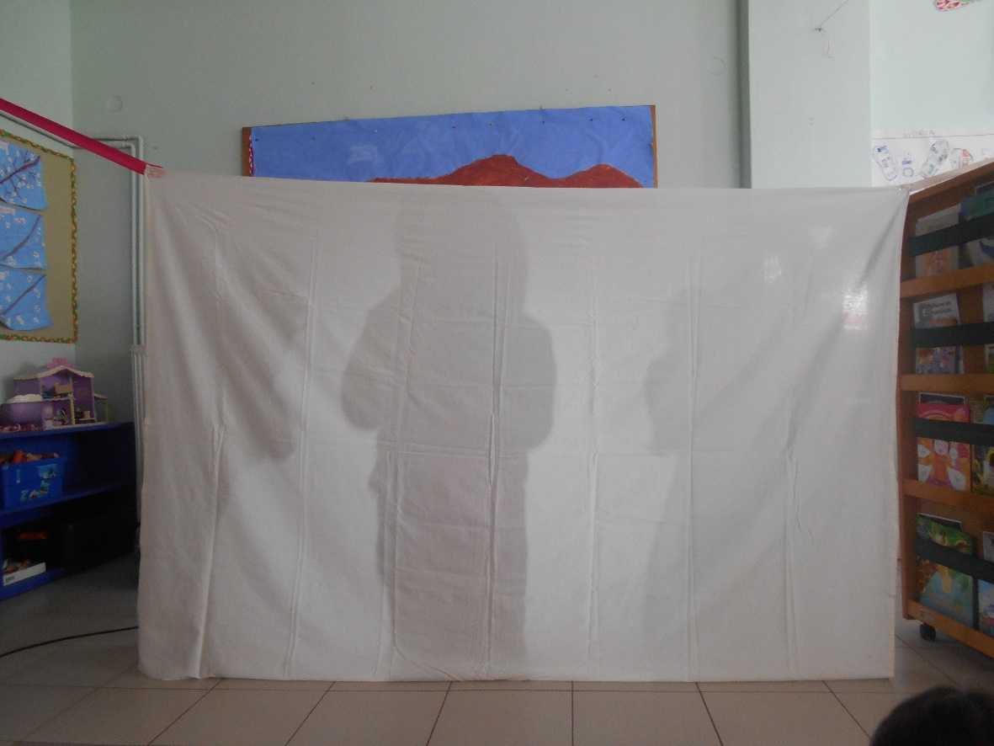
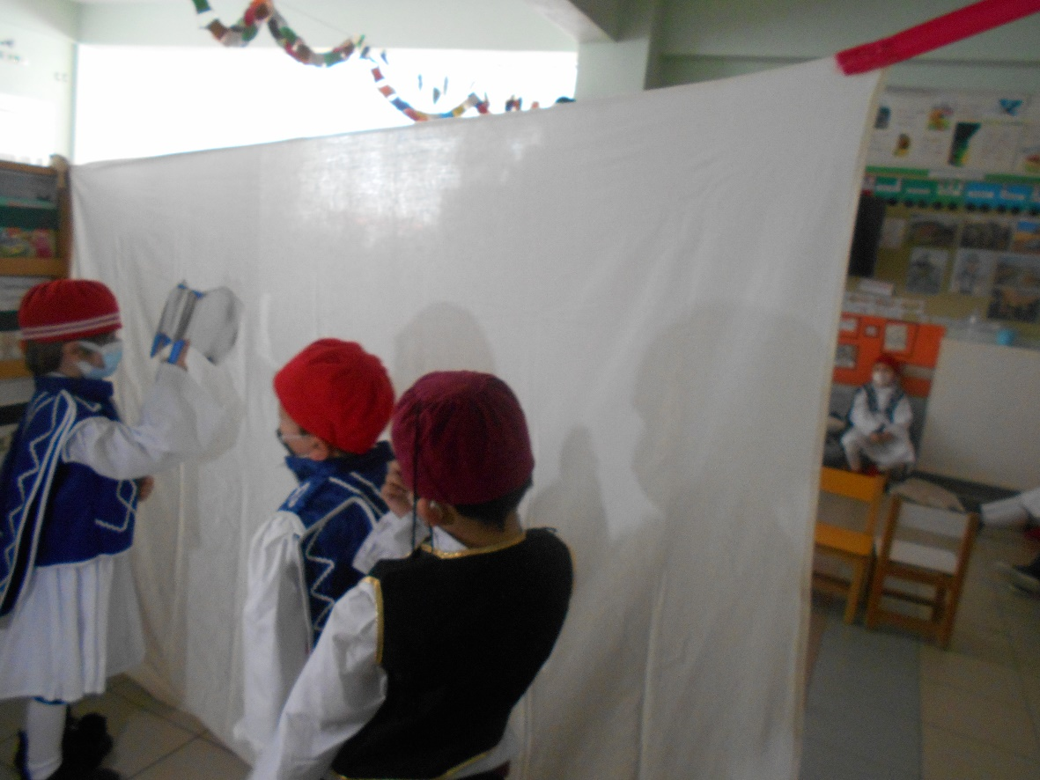
Τα ελληνάκια της ευγ.Φακινου σε θέατρο σκιων

Slide 3
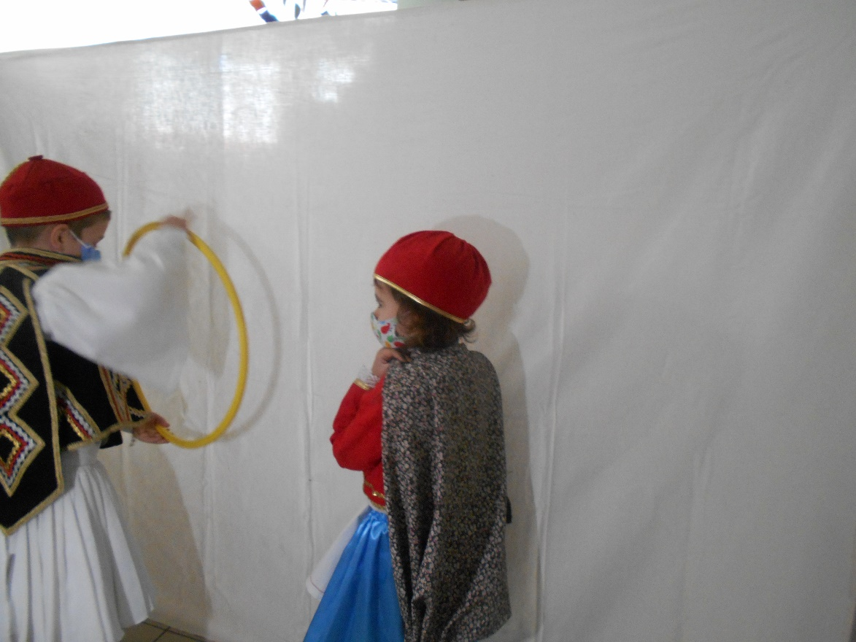
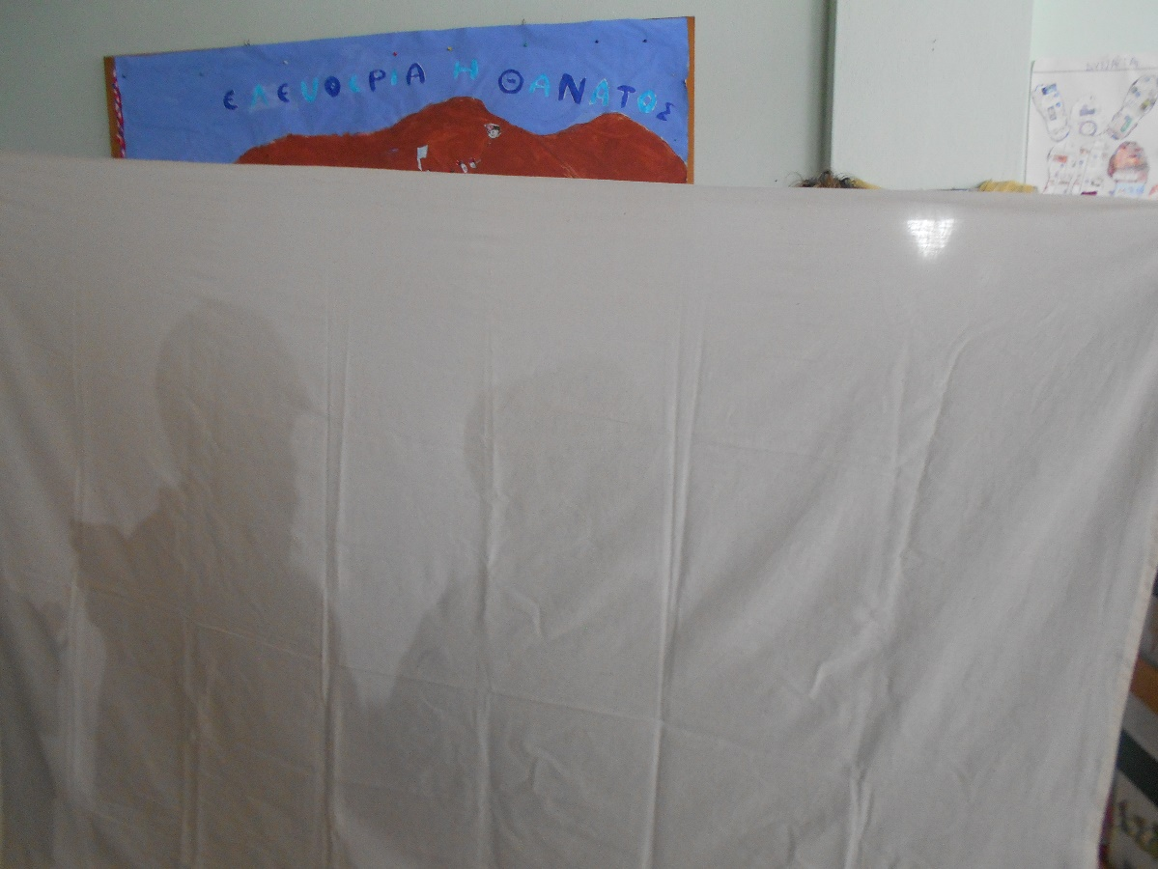
Τα ελληνάκια της ευγ.Φακινου σε θέατρο σκιων

Slide 4
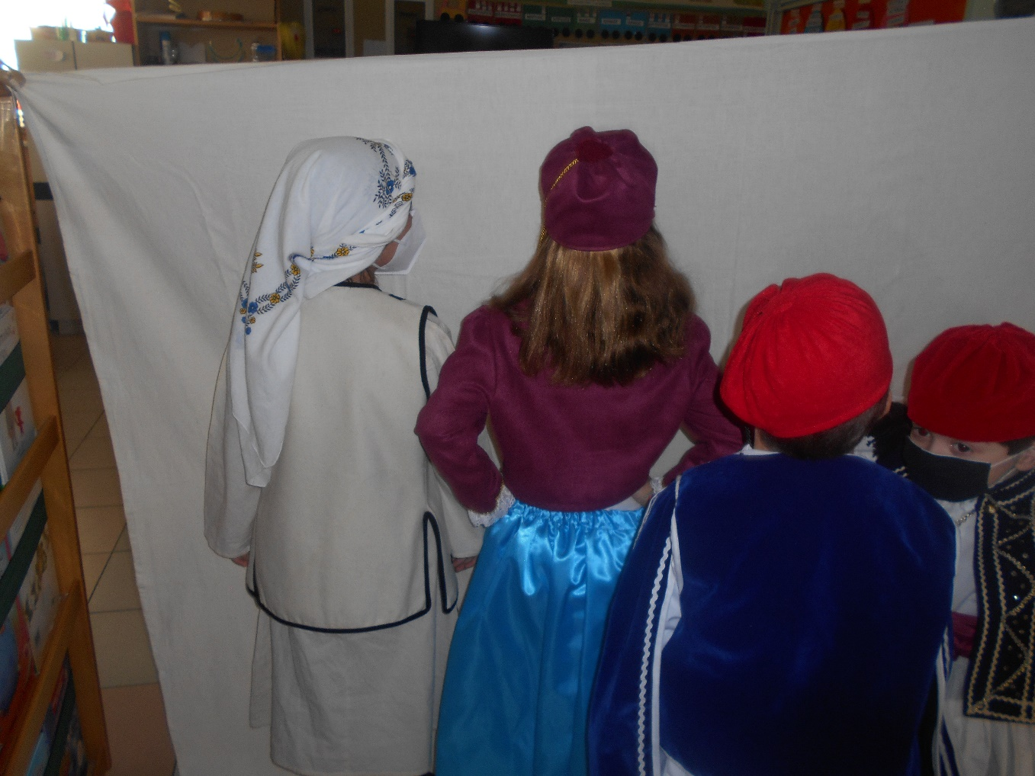
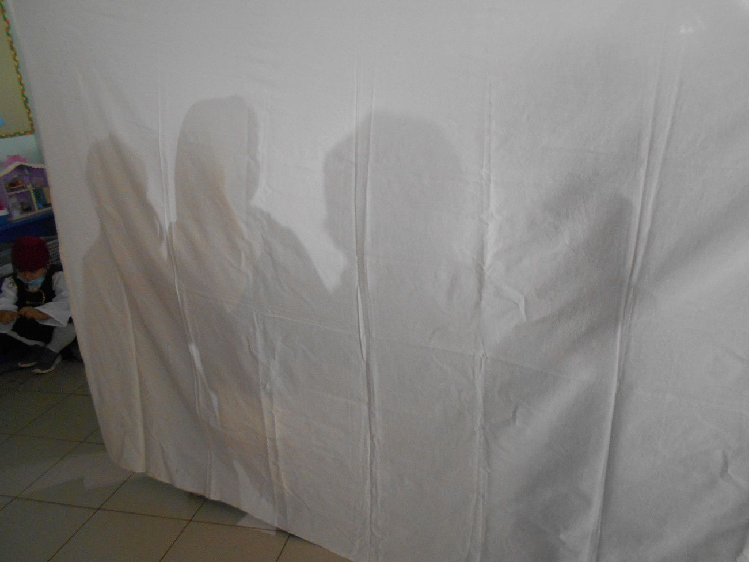
Τα ελληνάκια της ευγ.Φακινου σε θέατρο σκιων

Slide 5
Δημιουργία φιγούρων του καραγκιόζη και του έργου

Slide 6
3 Νηπιαγωγειο λαρισας 2021 - 2022
Τμήμα 3: Τριαντάφυλλα

